Slide 1
স্বাগতম

Slide 2
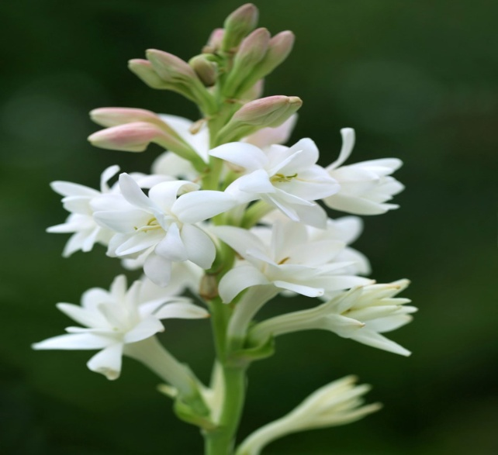
পরিচিতি
রজনীগন্ধা গ্রুপ (UITRCE) ketlal,Joypurhat.
শিক্ষকবৄন্দে নামঃ
মোঃ কোরবান আলী
নাজমুন নাহার
মোঃ জুয়েল রানা
মোঃ শফিউল বারী
মোঃ আশিক এলাহী
মোঃ কাইছার রহমান
শ্রেণিঃ ৮ম
বিষয়ঃ শারীরিক শিক্ষা।
তারিখঃ ০৮/০৬/২০২১ইং
সময়ঃ ৪৫ মিনিট।

Slide 3
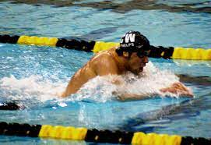
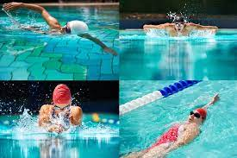
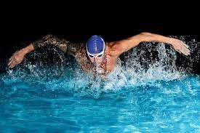
কিছু ছবি দেখি

Slide 4
চলো একটা ভিডিও দেখি

Slide 5
সাঁতারের বিভিন্ন কৌশল

Slide 6
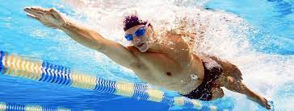
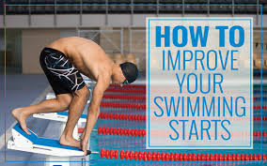
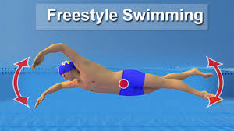
মুক্ত সাঁতার

Slide 7
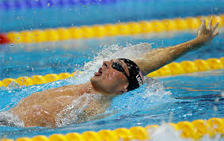
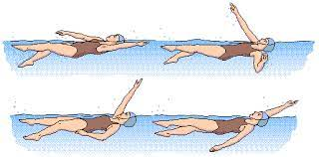
চীত সাতার

Slide 8
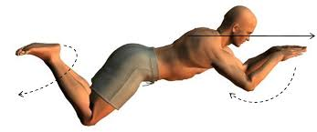
বুক সাঁতার

Slide 9
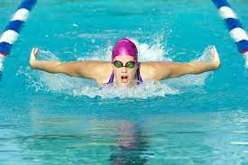
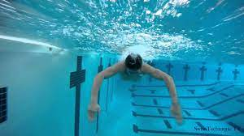
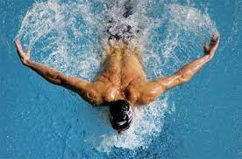
প্রজাপতি সাঁতার

Slide 10
একক কাজ
সাঁতারের কৌশল সূমহ খাতায় লিখ

Slide 11
দল গত কাজ
দলগত সাঁতারের পর্যাক্রমিক স্টাইলের নাম লিখ--

Slide 12
মূল্যায়ন
সঠিক উত্তর কোনটি?
১।সাঁতের কৌশল কয়টি?
খখ
√
গ
৪টি
ঘ
৫টি
ক
২ টি
৩টি
২। উপুর হয়ে কোন সাঁতার কাটতে হয়?
ক) চীত সাঁতার খ) বুক সাঁতার গ ) মুক্ত সাঁতার ঘ) প্রজাপতি সাঁতার
√

Slide 13
৩।কোন সাঁতারে পূর্ন সময় বুকের উপর ভার থাকে?
ক)মুক্ত সাঁতার
খ)বুক সাঁতার
গ)চীত সাঁতার
ঘ) প্রজাপতি সাঁতার
√

Slide 14
বাড়ীর কাজ
১। প্রজাপতি সাঁতারের কৌশল গুলো লিখে আনবে।

Slide 15
ধন্যবাদ
সবাইকে

